Slide 1
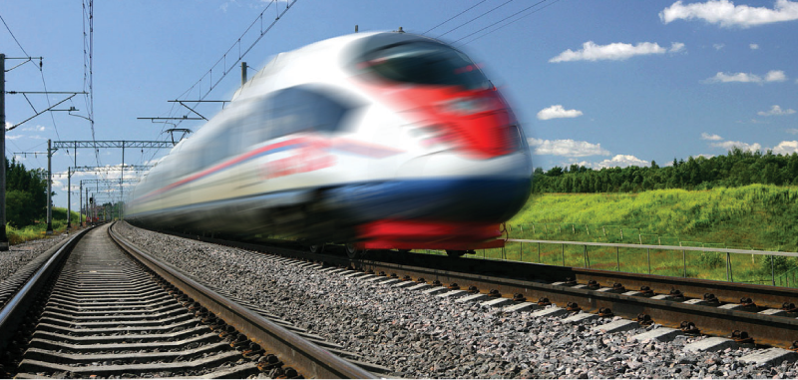

Порядок закрепления подвижного состава на станционных путях.

Slide 2
Закрепление подвижного состава на станционных путях.
ПТЭ, Приложение № 6, пункт 32;
Приложение № 17 к ИДП

Slide 3
Устройства, используемые для закрепления подвижного состава
Стоящие на станционных железнодорожных путях, а также на железнодорожных путях необщего пользования без локомотива составы поездов, вагоны и специальный подвижной состав должны быть надежно закреплены от ухода тормозными башмаками, стационарными устройствами для закрепления вагонов, ручными тормозами или другими средствами закрепления, предусмотренными нормами и правилами.
( ПТЭ прил.6 п.32)

Slide 4
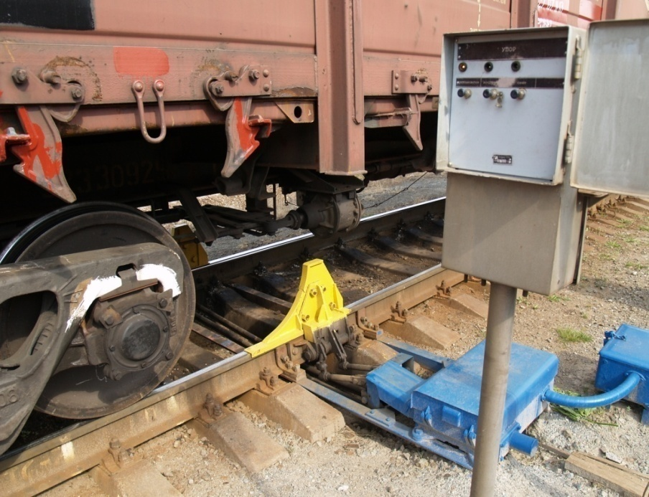
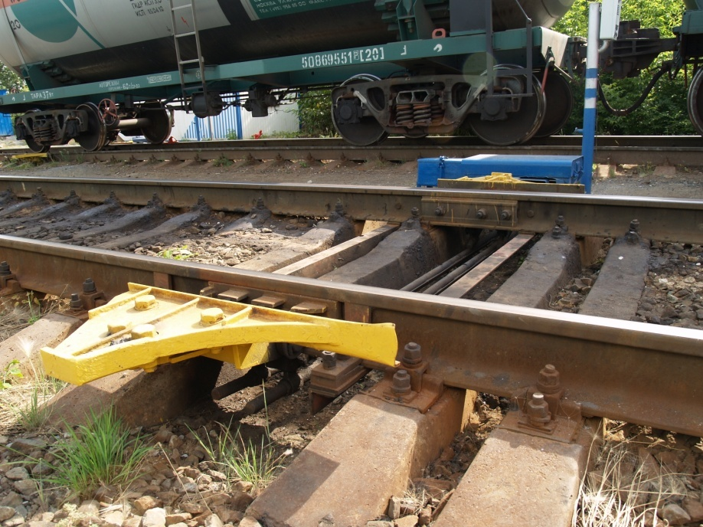
Устройства, используемые для закрепления подвижного состава
Упоры тормозные стационарные (УТС-380) служат для механизированного закрепления составов поездов на пути приёма.

Slide 5
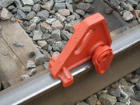
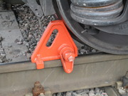
Устройства, используемые для закрепления подвижного состава
Устройство закрепления вагонов УЗ-220
предназначен для закрепления отдельных вагонов и групп вагонов весом до 1000 т на тупиковых путях станций, на железнодорожных путях необщего пользования.

Slide 6
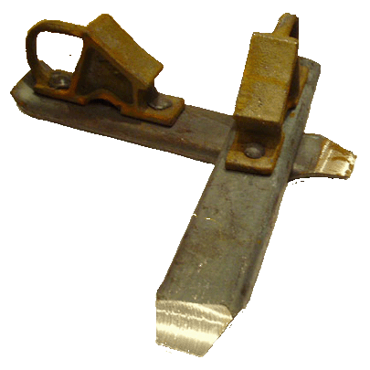
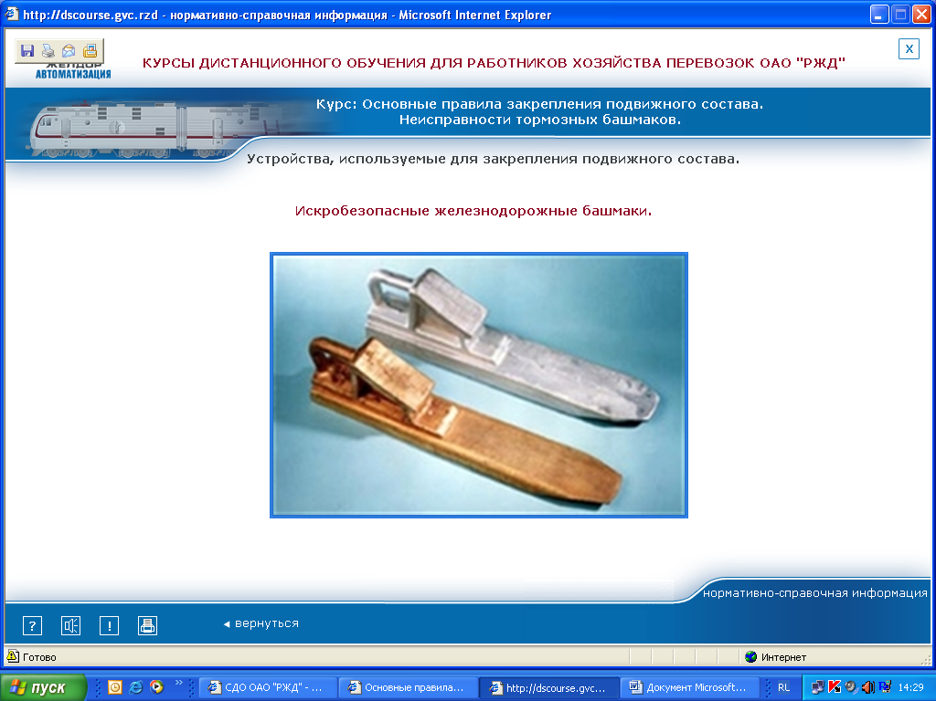
Устройства, используемые для закрепления подвижного состава
Для закрепления подвижного состава от ухода и для торможения вагонов при расформировании-формировании составов также используют тормозные башмаки.
Сборные Монолитные

Slide 7
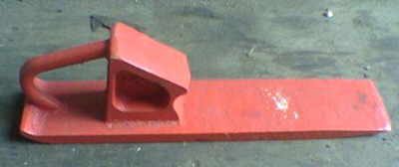
Устройства, используемые для закрепления подвижного состава
На объектах, где предъявляются повышенные требования по пожарной безопасности применяется башмак тормозной искробезопасный латунный (например пути для производства погрузочно-выгрузочных операций с опасными грузами класса 1-ВМ)

Slide 8
Порядок закрепления
Порядок закрепления вагонов и составов устанавливается нормами и правилами (пунктами 30-41 приложения № 11 к ИДП) и указывается в техническо-распорядительном акте железнодорожной станции с учетом местных условий.

Slide 9
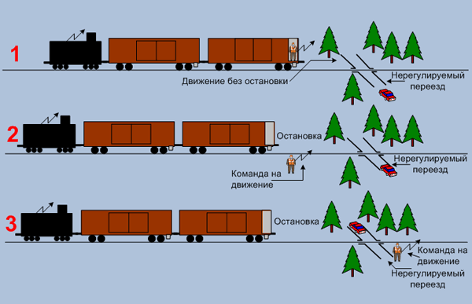


Порядок закрепления
На горизонтальных путях и путях с уклонами до 0,0005 включительно укладываются по одному тормозному башмаку с обеих сторон на любое количество вагонов .

Slide 10
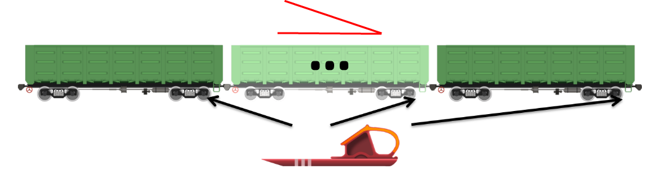
Порядок закрепления
На путях с уклоном более 0,0005 закрепление производится со стороны уклона по расчетным формулам.

Slide 11
Порядок закрепления
Формула 1
n
K=-----(1,5 i +1)
200
где:
К - необходимое количество тормозных башмаков;
n - количество осей в составе (группе);
i - средняя величина уклона пути или отрезка пути в тысячных;
(1,5i+1) - количество тормозных башмаков на каждые 200 осей.

Slide 12
Порядок закрепления
Формула 1 применяется:
1. при закреплении одиночных вагонов,
2. составов или групп, состоящих из однородного по весу (брутто) подвижного состава:
грузовых груженых или порожних вагонов независимо от их рода,
вагонов пассажирского парка, включая моторвагонный подвижной состав;
рефрижераторных вагонов при условии, что в группе (секции) все вагоны груженые или все порожние;
сплоток локомотивов в недействующем состоянии;
при закреплении смешанных (разнородных по весу) составов или групп, состоящих из груженых и порожних вагонов или груженых вагонов различного веса при условии, что тормозные башмаки укладываются под вагоны с нагрузкой на ось не менее 15 т (брутто),
а при отсутствии таких вагонов - под вагоны с меньшей нагрузкой на ось, но максимальной для закрепляемой группы.

Slide 13
Порядок закрепления
Формула 2
n
K=-----(4 i +1)
200
где:
К - необходимое количество тормозных башмаков;
n - количество осей в составе (группе);
i - средняя величина уклона пути или отрезка пути в тысячных;
(4i+1) - количество тормозных башмаков на каждые 200 осей.

Slide 14
Порядок закрепления
Формула 2 применяется:
при закреплении смешанных составов или групп, состоящих из разнородных по весу вагонов, если тормозные башмаки укладываются :
под порожние вагоны,
под вагоны с нагрузкой менее 15 т на ось брутто, не являющиеся самыми тяжелыми вагонами в группе,
под вагоны с неизвестной нагрузкой на ось

Slide 15
Порядок закрепления
На уклонах более 0,0005 до 0,001 включительно вагоны закрепляются дополнительно одним тормозным башмаком и со стороны, противоположной спуску.
уклон более 0,0005 до 0,001 включительно

Slide 16
Порядок закрепления
При закреплении моторвагонных поездов, локомотивов в недействующем состоянии, а в исключительных случаях другого подвижного состава, могут быть использованы ручные тормоза подвижного состава из расчета: 5 тормозных осей заменяют 1 тормозной башмак.
На горизонтальных путях или путях с уклоном 0,0005 и менее допускается приводить в действие ручной тормоз одного вагона (локомотива) в любой части сцепленной группы подвижного состава взамен тормозных башмаков с обеих ее сторон.

Slide 17
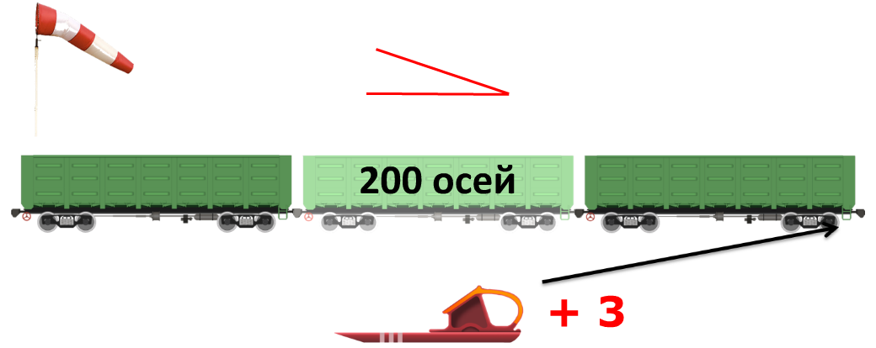
Норма закрепления увеличивается :
При сильном (более 15 м/с) ветре, направление которого совпадает с направлением возможного ухода вагонов, исчисленная норма закрепления увеличивается укладкой под колеса вагонов трех дополнительных тормозных башмаков (на каждые 200 осей закрепляемой группы)

Slide 18
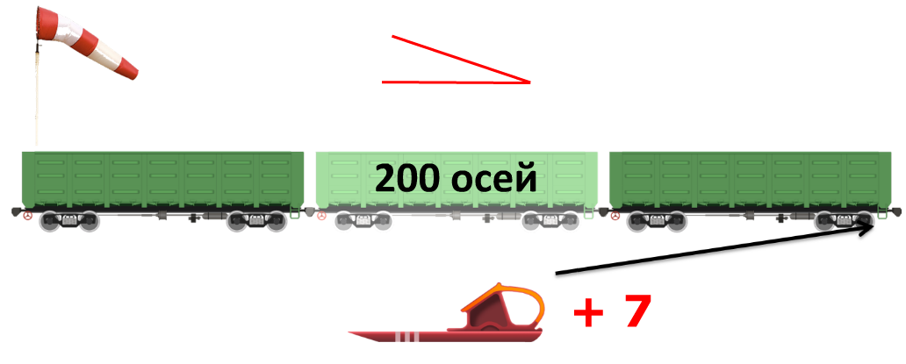
Норма закрепления увеличивается :
При очень сильном (штормовом) ветре исчисленная норма закрепления увеличивается укладкой под колеса вагонов семи тормозных башмаков (на каждые 200 осей закрепляемой группы).

Slide 19
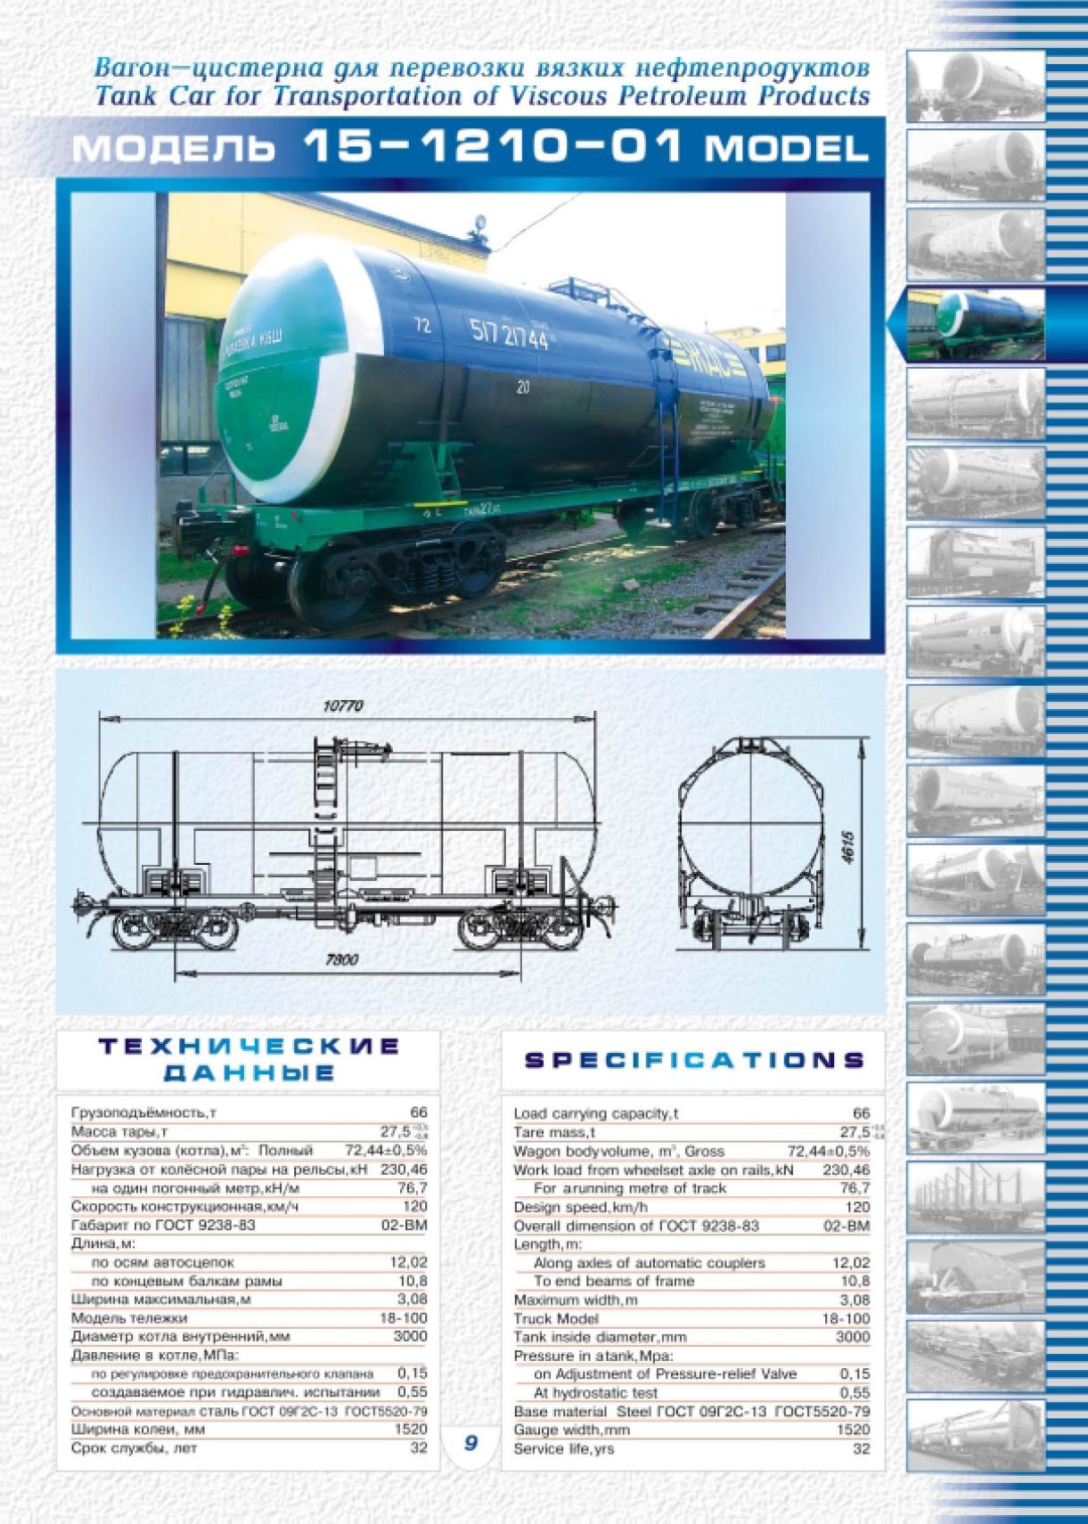
Норма закрепления увеличивается :
На станционных путях с сильно замасленными поверхностями рельсов нормы закрепления увеличиваются в 1,5 раза.

Slide 20
Расчет норм закрепления подвижного состава
1. По какой из формуле будет производиться расчет норм закрепления при следующих исходных данных:
осей – 184;
уклон – 0,0018;
подвижной состав: однородный.
уклон 0,0018

Slide 21
Расчет норм закрепления подвижного состава
2. По какой из формул будет производиться расчет норм закрепления при следующих исходных данных:
осей – 212,
уклон – 0,0011,
разнородный по весу подвижной состав,
тормозные башмаки укладываются под вагоны
с нагрузкой на ось не менее 15 т (брутто)
уклон 0,0011
68т 68т 60т 40т 80т 80т

Slide 22
Расчет норм закрепления подвижного состава
3. По какой из формул будет производиться расчет норм закрепления при следующих исходных данных:
осей – 192,
уклон – 0,0015,
смешанный подвижной состав,
тормозные башмаки укладываются под вагоны
с нагрузкой на ось менее 15 т (брутто),
не являющимися самыми тяжелыми вагонами в группе
80т
88т
60т
48т
40т
уклон 0,0015

Slide 23
Расчет норм закрепления подвижного состава
4. По какой из формул будет производиться расчет норм закрепления при следующих исходных данных:
осей – 48,
уклон – 0,0002,
вагоны пассажирского парка.
уклон 0,0002

Slide 24
Расчет норм закрепления подвижного состава
5. По какой из формул будет производиться расчет норм закрепления при следующих исходных данных:
осей –88 ,
уклон – 0,0022,
смешанный подвижной состав,
тормозные башмаки укладываются под вагоны
с неизвестной нагрузкой на ось
уклон 0,0022

Slide 25
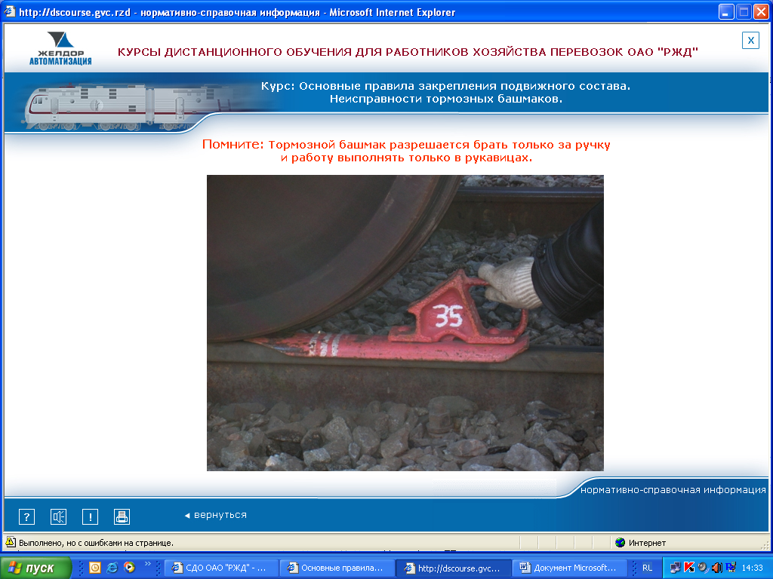
Правила установки тормозных башмаков
В соответствии с требованиями пункта 6 приложения № 17 ИДП закрепление производится таким образом, чтобы носок полоза башмака касался обода колеса.

Slide 26
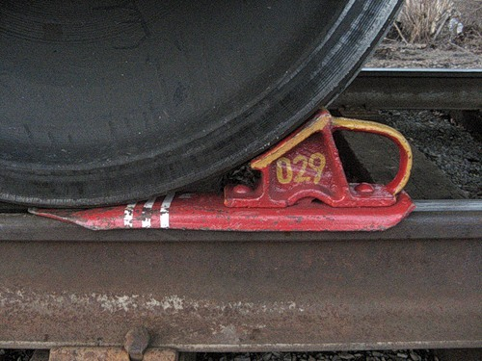
Правила установки тормозных башмаков
Закрепление вагонов с накатом вагонных колес на тормозные башмаки производится:
- для вагонов, прибывших на железнодорожную станцию для длительной (более 24 часов) стоянки,
при временном оставлении грузовых поездов на промежуточных железнодорожных станциях без локомотива или с локомотивом без локомотивной бригады.

Slide 27

Правила установки тормозных башмаков
На путях с уклонами тормозные башмаки укладываются со стороны спуска.

Slide 28
Правила установки тормозных башмаков
Если для закрепления необходимо 2 и более башмака, то башмаки укладываются под разные оси вагона.

Slide 29


Правила установки тормозных башмаков
Если тормозные башмаки укладывают не под крайний вагон со стороны возможного ухода закрепляемой группы, то необходимо проверить надежность сцепления с закрепляемым вагоном остального состава.

Slide 30

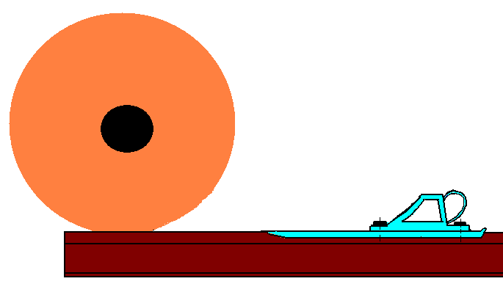

А)
Б) В)

Slide 31
Требования к тормозным башмакам.
Где запрещается устанавливать тормозные башмаки?
(Приложение №11 к ИДП, пункты 50, 51; Приложение № 17 к ИДП, пункт 6 , распоряжение №2737, 2011г.)

Slide 32
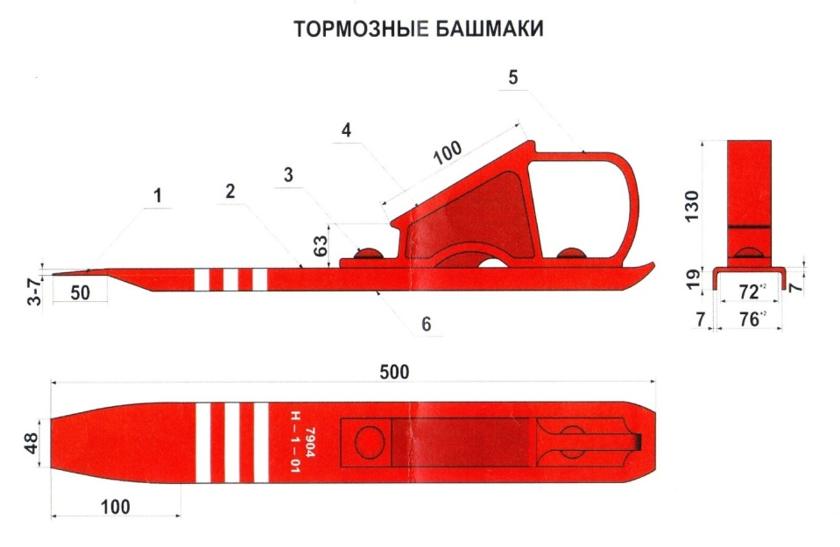
Составные части тормозного башмака:
1 - носок,
2 - полоз,
3 - заклепка,
4 - опорная колодка,
5 - ручка,
6 - борт.

Slide 33
Требования, предъявляемые к тормозным башмакам:
Тормозные башмаки, используемые для закрепления подвижного состава, должны быть окрашены в яркий цвет и иметь три поперечные полосы на горизонтальной плоскости и обоих бортах полоза, а также инвентарный номер на боковой или торцевой поверхности корпуса опорной колодки, которые наносятся белой краской.
Храниться на специальных площадках, стеллажах и тумбочках на междупутьях.
Тормозные башмаки (любой модификации, конфигурации и типа), используемые на инфраструктуре ОАО «РЖД», являются инвентарем строгого учета.

Slide 34
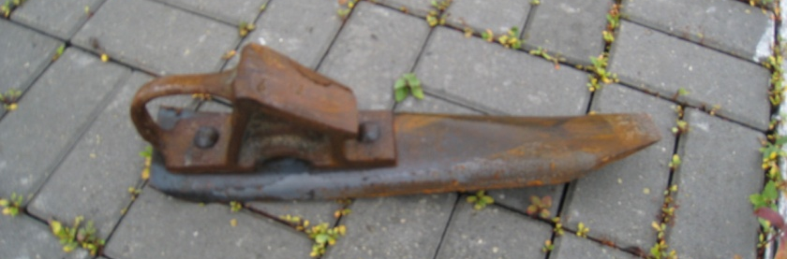
Требования, предъявляемые к тормозным башмакам:
Тормозные башмаки, используемые для торможения вагонов при расформировании составов не окрашиваются, поперечные полосы не наносятся.

Slide 35
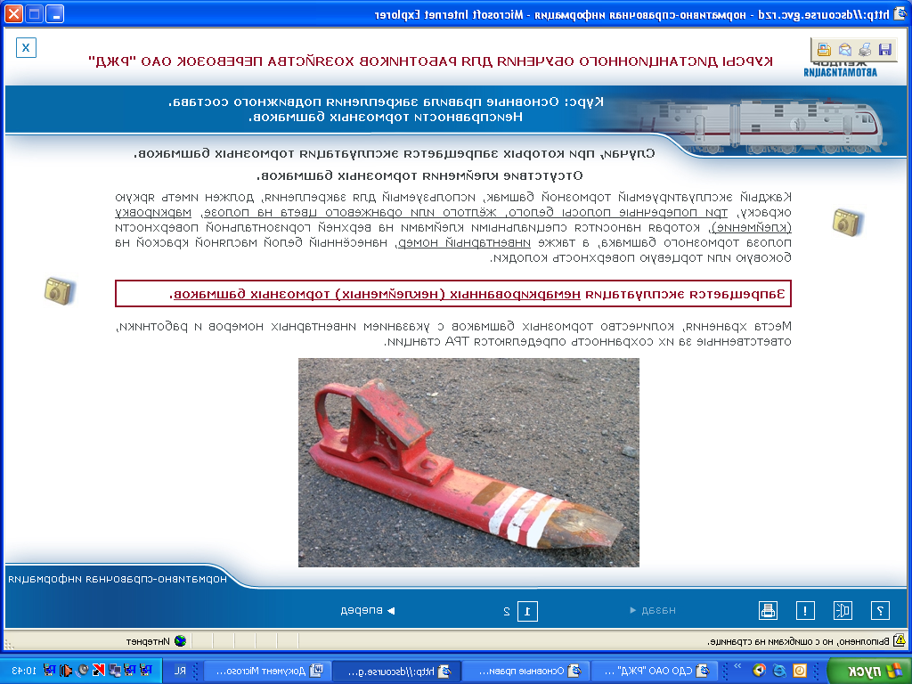
Требования, предъявляемые к тормозным башмакам
Каждый эксплуатируемый тормозной башмак должен иметь маркировку (клеймение), которая наносится специальными клеймами на верхнюю горизонтальную поверхность полоза тормозного башмака на расстоянии не более 70 мм от опорной колодки.

Slide 36
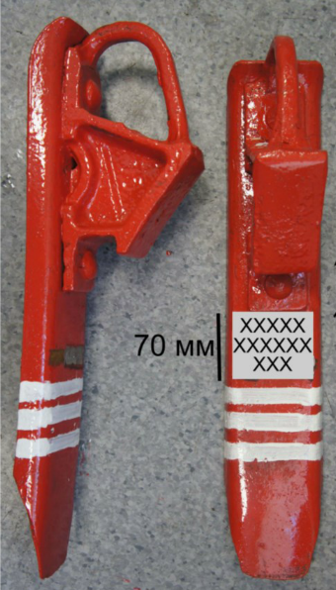
Маркировка (клеймение) тормозных башмаков
Маркировка (клеймение) тормозных башмаков, используемых на инфраструктуре ОАО «РЖД» должна содержать не более двадцати знаков:
а) первые пять цифровых знаков - для железнодорожной станции указывается код единой сетевой разметки (далее - ЕСР).
Для территориального структурного подразделения (территориального подразделения) функционального филиала ОАО "РЖД" указывается код ЕСР железнодорожной станции, где территориально расположено головное предприятие территориального структурного подразделения (территориального подразделения)

Slide 37
Маркировка (клеймение) тормозных башмаков
Маркировка (клеймение) тормозных башмаков, используемых на инфраструктуре ОАО «РЖД» должна содержать не более двадцати знаков:
б) в середине - индекс, который устанавливается функциональным филиалом ОАО "РЖД", формируется из буквенных и цифровых знаков.
Для территориальных структурных подразделений (территориальных подразделений) функциональных филиалов ОАО "РЖД" или ДЗО (кроме железнодорожных станций) в индексе должен указываться телеграфный адрес территориального структурного подразделения (территориального подразделения)

Slide 38
Маркировка (клеймение) тормозных башмаков
в) последние три цифровых знака - инвентарный номер тормозного башмака, начиная с единицы.
Код станции по ЕСР Индекс № тормозного башмака
Для подразделений Дирекции тяги - филиала ОАО "РЖД" инвентарный номер тормозного башмака состоит из четырех цифровых знаков, начиная с единицы (пример: 0001, ..., 9999).
12345
123456
123

Slide 39
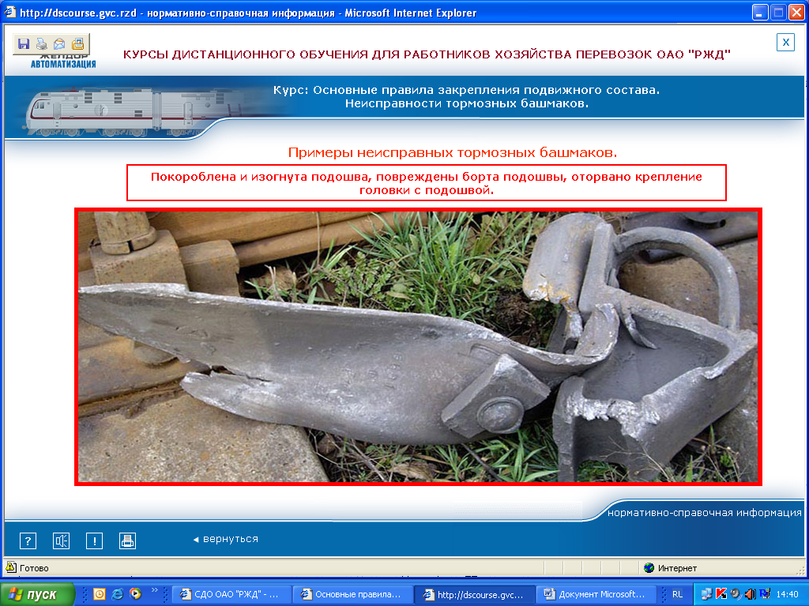
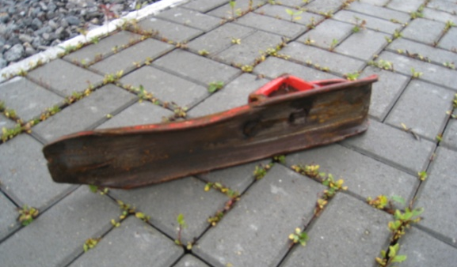
Требования, предъявляемые к тормозным башмакам
Запрещается пользоваться тормозными башмаками:
неисправными,
не окрашенными, не маркированными,
с обледенелым или замасленным полозом,
чужими.

Slide 40
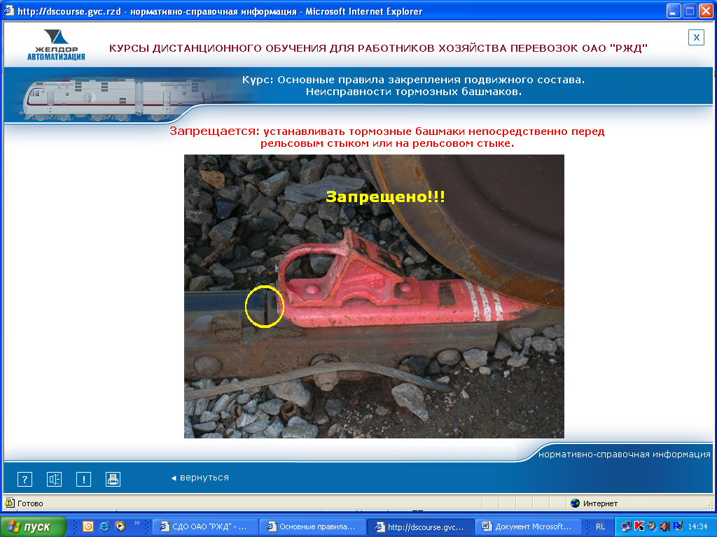
Запрещается устанавливать тормозные башмаки:
а) непосредственно перед рельсовым стыком (1 м и менее) и на рельсовом стыке (если он не сварен);

Slide 41
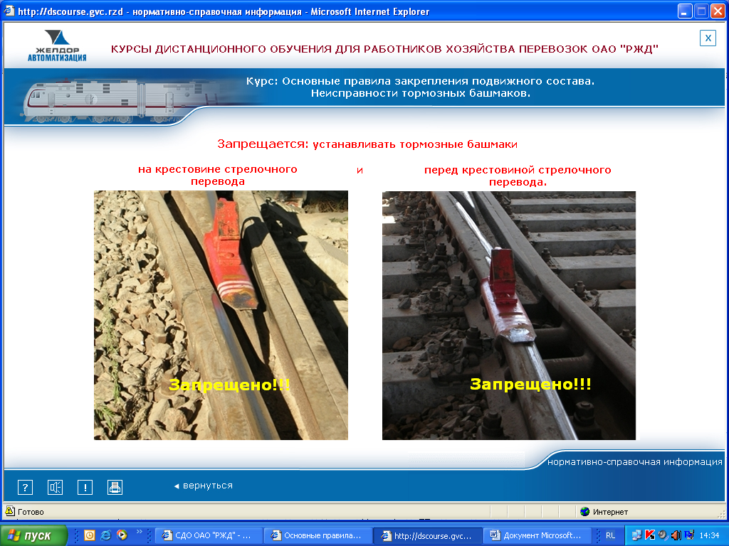
Запрещается устанавливать тормозные башмаки:
б) перед крестовиной стрелочного перевода;

Slide 42
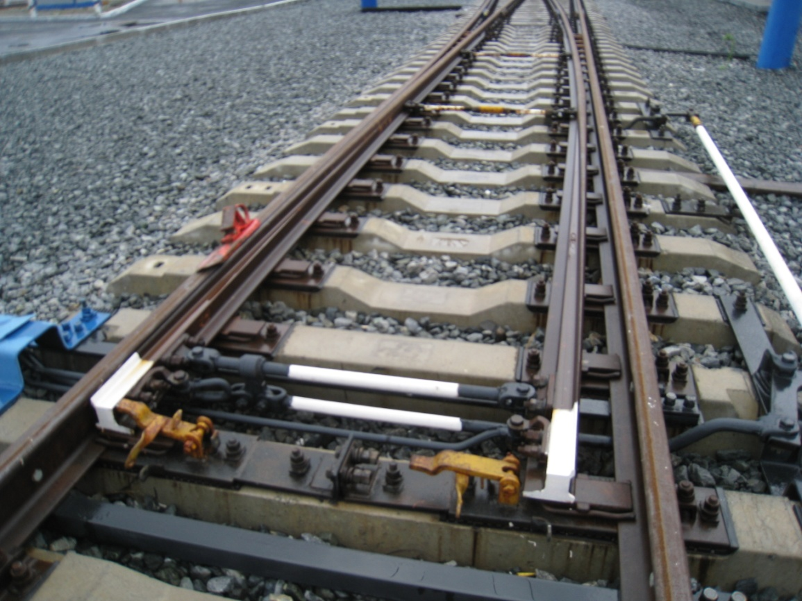
Запрещается устанавливать тормозные башмаки:
в) на рамный рельс стрелочного перевода, к которому прилегает остряк;

Slide 43
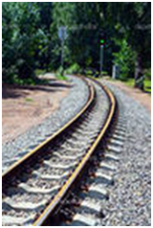
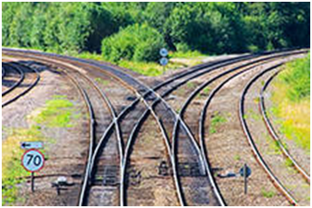
Запрещается устанавливать тормозные башмаки:
г) на наружный рельс кривой

Slide 44
Запрещается устанавливать тормозные башмаки:
д) между колесными парами тележек вагонов;
е) если закрепление производится 2-мя и более башмаками,
нельзя укладывать их под одну и ту же вагонную ось.

Slide 45
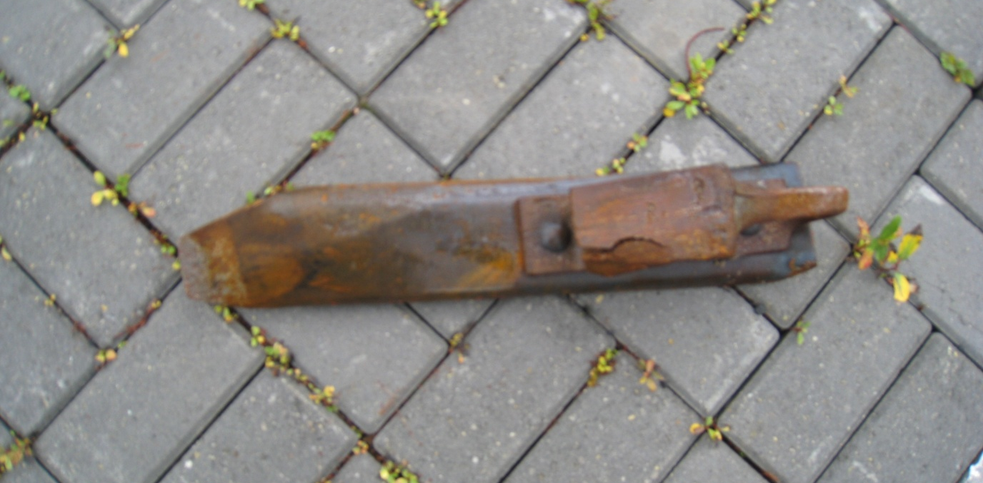
Неисправности тормозного башмака, при которых запрещается его эксплуатация:
лопнувшая головка;

Slide 46
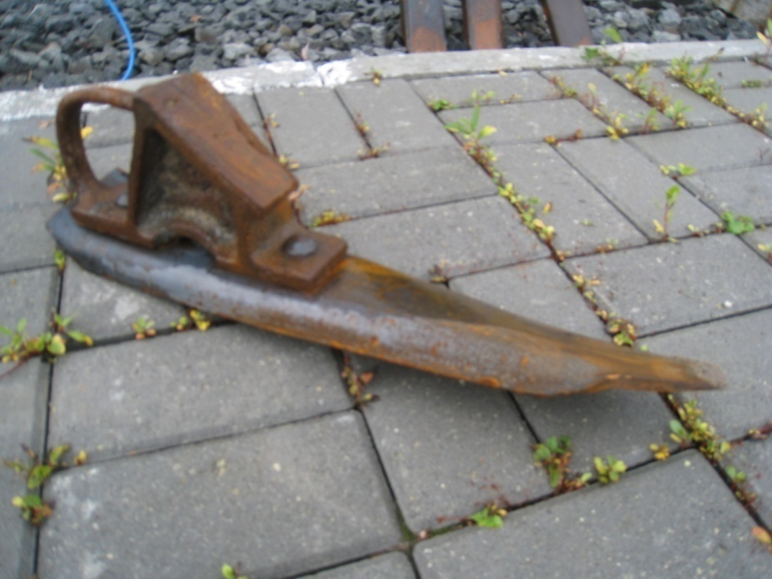
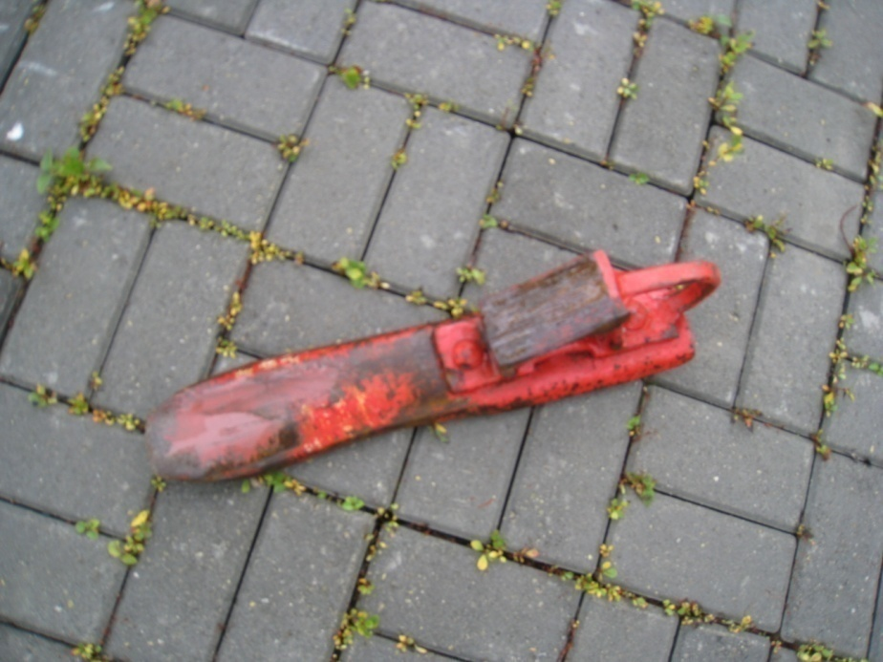
Неисправности тормозного башмака, при которых запрещается его эксплуатация:
2. покоробленная и изогнутая подошва;

Slide 47
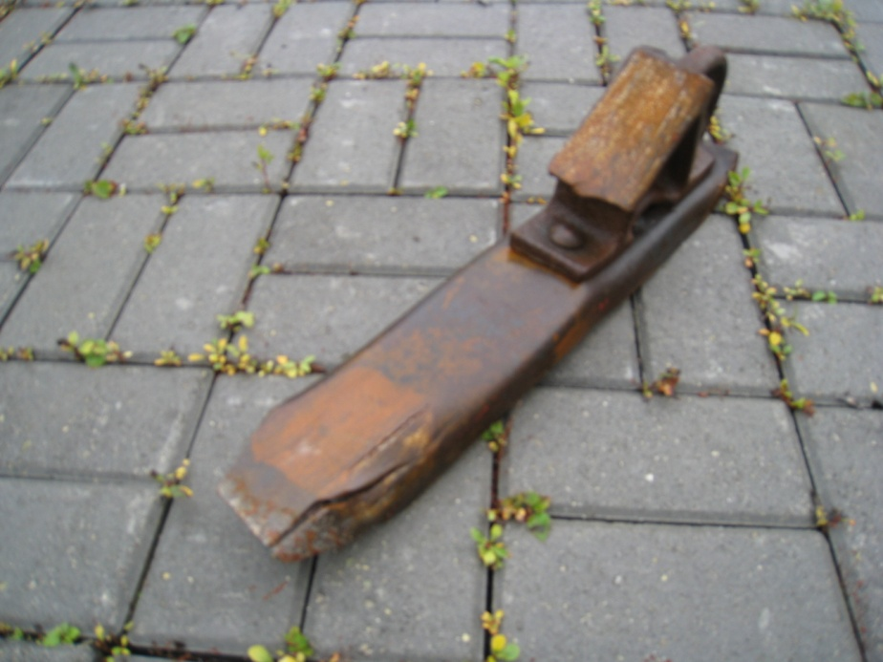
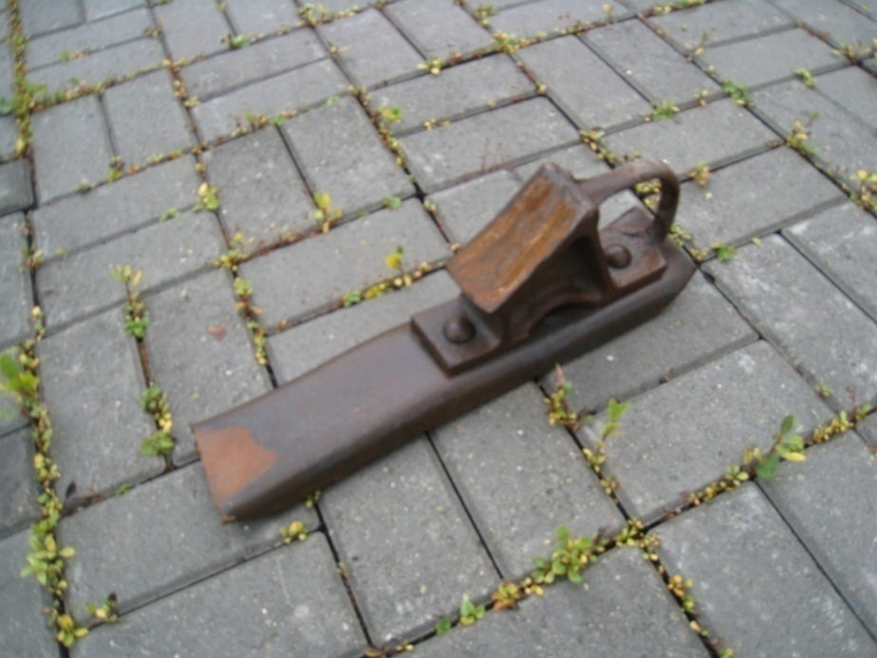
Неисправности тормозного башмака, при которых запрещается его эксплуатация:
3. лопнувший, надломленный, расплющенный или изогнутый носок полоза;

Slide 48
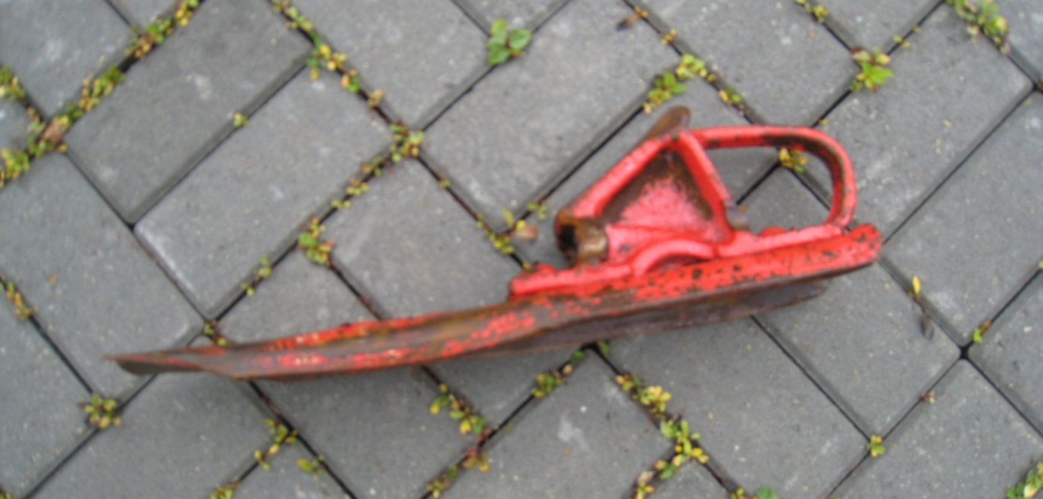
Неисправности тормозного башмака, при которых запрещается его эксплуатация:
4. ослабленное крепление головки с подошвой;

Slide 49
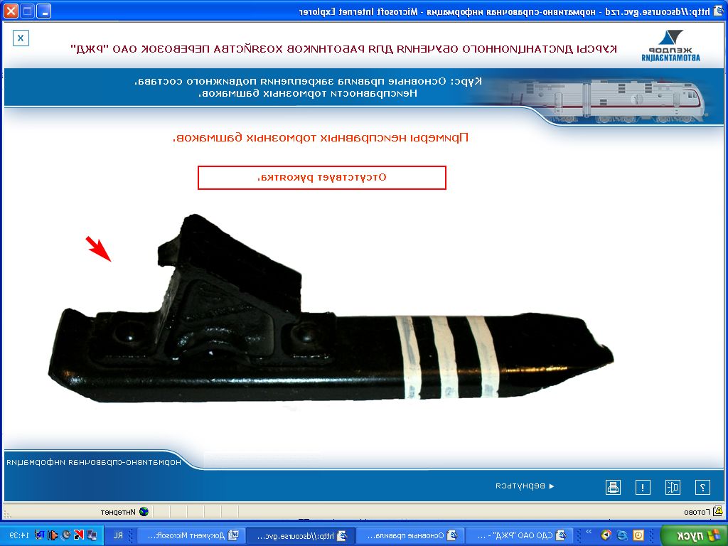
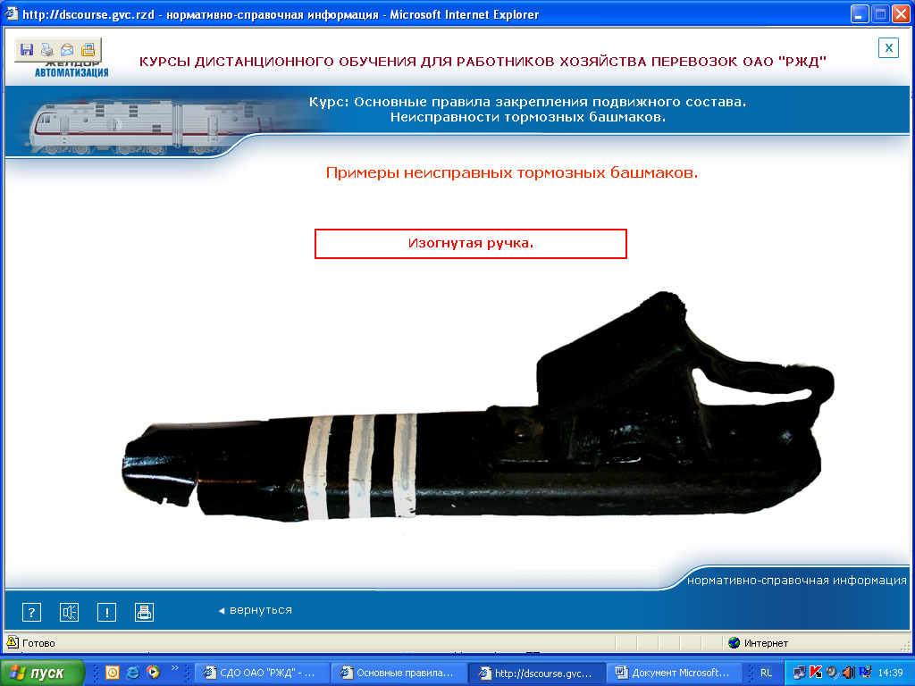
Неисправности тормозного башмака, при которых запрещается его эксплуатация:
5. изогнутая, надломленная рукоятка или нее отсутствие;

Slide 50
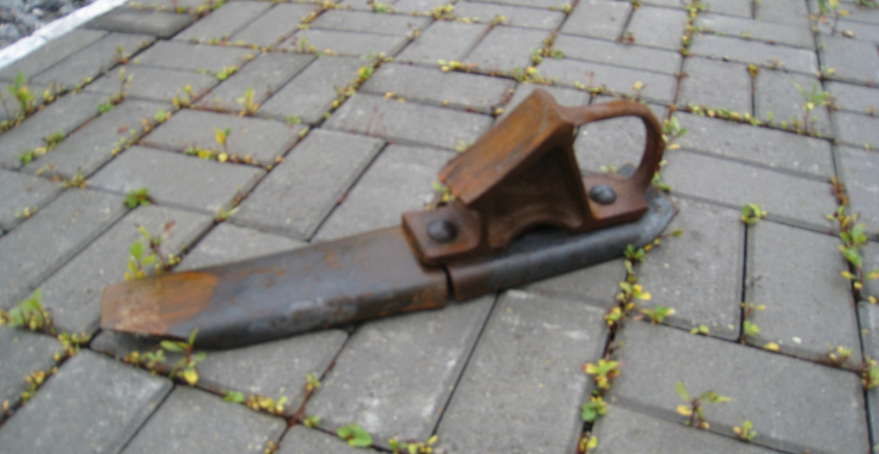
Неисправности тормозного башмака, при которых запрещается его эксплуатация:
6. поврежденные или значительно изношенные борта подошвы.

Slide 51
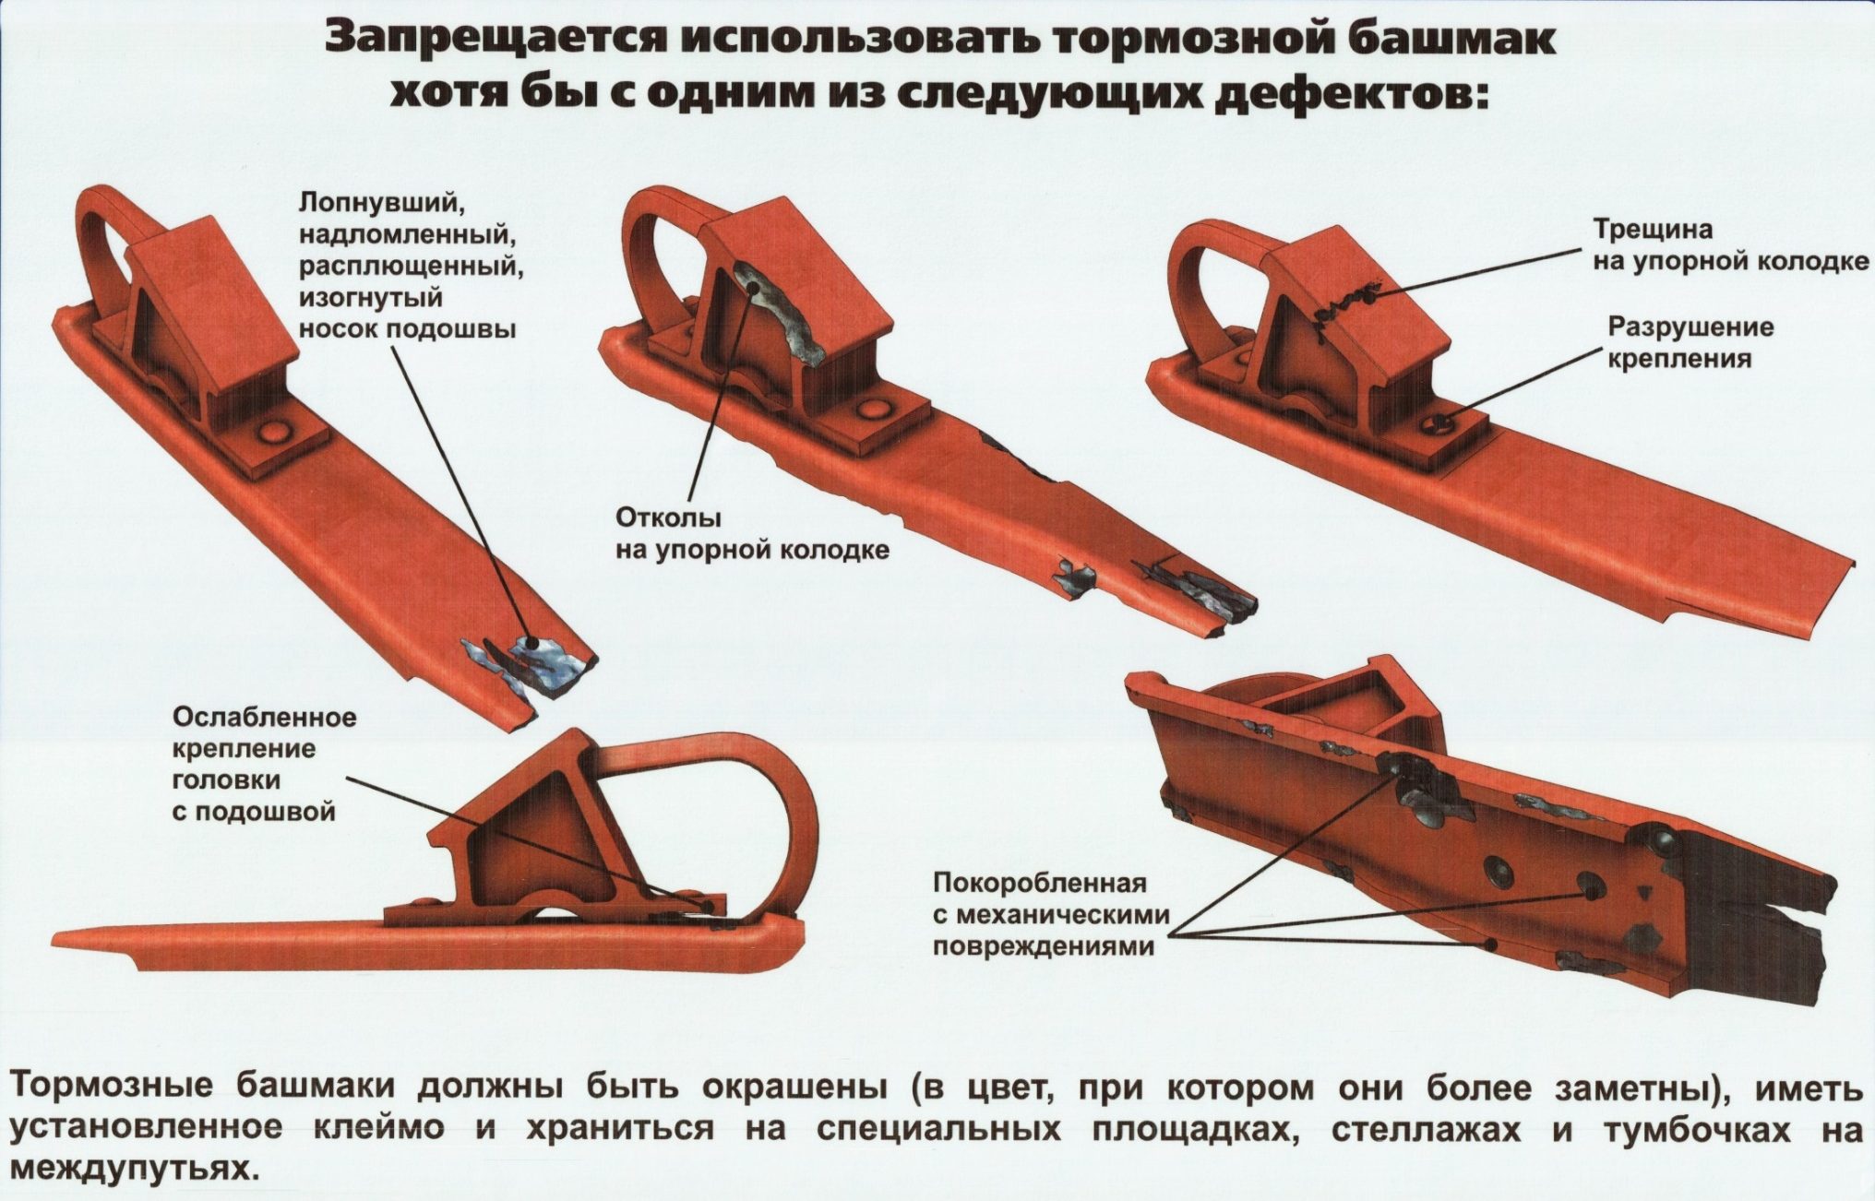
Закрепление вагонов

